Slide 1
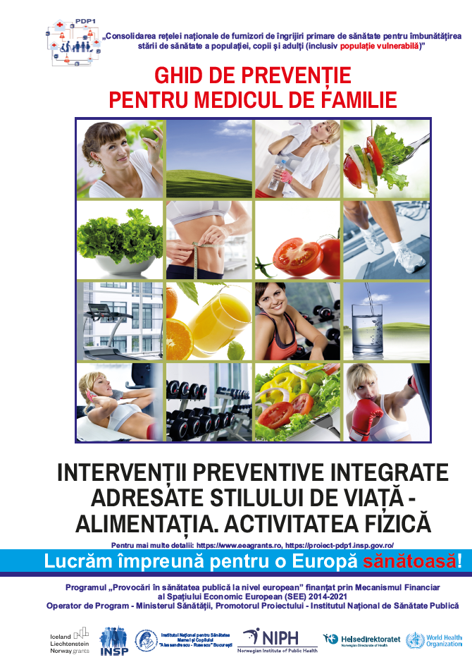
GHID DE PREVENȚIE PENTRU MEDICUL DE FAMILIE INTERVENȚII PREVENTIVE INTEGRATE ADRESATE STILULUI DE VIAȚĂ - ALIMENTAȚIA, ACTIVITATEA FIZICĂ –
Ghidul clinic abordează:
Modul în care alimentaţia influenţează starea de sănătate a organismului,
Modalităţile de evaluare a comportamentului alimentar în cadrul consultaţiei preventive structurate integrate în medicina familiei,
Intervenţiile de modificare a comportamentelor nedezirabile, respectiv conţinutul recomandărilor referitoare la ce înseamnă alimentaţia sănătoasă pentru copiii peste 2 ani, tineri și adulţi.
Acest ghid oferă suport profesioniștilor din sănătate pentru formularea de recomandări bazate pe dovezi, adaptate persoanelor de diverse vârste, în scopul creșterii nivelului de activitate fizică, cu beneficii clare privind sănătatea fizică și mentală.
Ghidul poate fi util persoanelor de diferite vârste, pentru înțelegerea importanței creșterii activității fizice asupra sănătății generale, dar și decidenților de la diferite nivele pentru înțelegerea nevoilor și îmbunătățirea capacității de organizare (de exemplu, acțiuni de modificare a mediului înconjurător) pentru susținerea unei activități fizice sănătoase.
Acest ghid aparține unei serii de ghiduri de prevenție clinică bazate pe dovezi și se adresează tuturor profesioniștilor din asistența medicală primară: medicilor de familie, asistentelor medicale și comunitare; specialiștilor de alte specialități, cât și decidenților în sănătate, în scopul definirii unui cadru comun de intervenții preventive sistematice pentru modificarea comportamentelor riscante prioritare și schimbarea ponderii alarmante a morbidității și mortalității prin boli evitabile (BCV și cancer).
Web site ghid online: https://proiect-pdp1.insp.gov.ro/ghiduri/

